Slide 1
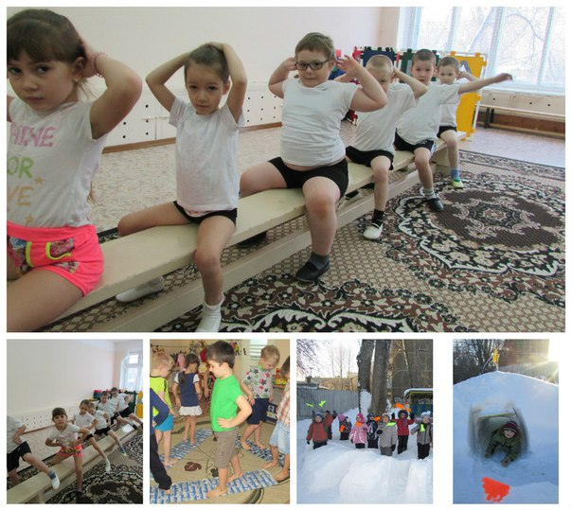
Департамент образования Администрации города Екатеринбурга Управление образования Орджоникидзевского района МБДОУ – детский сад компенсирующего вида № 411 ______________________________________________________________________
Система работы по здоровьесбережению воспитанников

Slide 2
Оздоровительная направленность воспитательно-образовательного процесса
учет гигиенических требований
бережное отношение к нервной системе ребенка
учет индивидуальных особенностей и интересов
предоставление ребенку свободы выбора
создание условий для оздоровительных режимов
ориентация на зону ближайшего развития

Slide 3
Психологическая безопасность
комфортная организация режимных моментов
оптимальный двигательный режим
использование приемов релаксации в режиме дня
правильное распределение интеллектуальных и физических нагрузок
целесообразность в применении приемов и методов
доброжелательный стиль общения взрослого с ребенком

Slide 4
Образовательная область "Физическое развитие"
Здоровьесберегающие технологии
медико-профилактические технологии
организация мониторинга дошкольников организация и контроль питания организация и контроль физического развития закаливания организация профилактических мероприятий организация обеспечения требований СанПиНов организация здоровьесберегающей среды развитие физических качеств, двигательной активности становление физической культуры детей дыхательная гимнастика самомассаж профилактика плоскостопия и формирование правильной осанки воспитание привычки к повседневной физической активности и забота о здоровье

Slide 5
Здоровьесберегающие технологии в МБДОУ
Сохранения и стимулирования здоровья
Стретчинг
динамические паузы
подвижные и спортивные игры
релаксация
виды гимнастик
Обучения ЗОЖ
Физкультурные занятия
проблемно-игровые занятия
коммуникативные игры
самомассаж
Коррекционные технологии
Арт-терапия
технологии музыкального воздействия
психогимнастика
фонетическая ритмика

Slide 6
Участие воспитанников в районном празднике Здоровья

Slide 7
Участие в районном Фестивале ритмической гимнастики «Ритмы детства»

Slide 8
Лыжня России

Slide 9
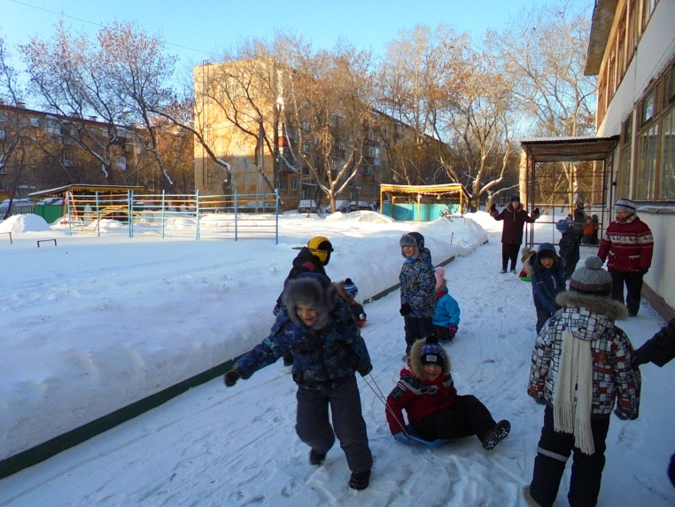
Спортивные праздники в МБДОУ

Slide 10
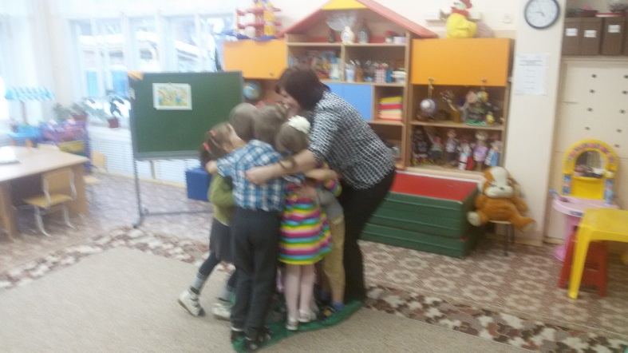
Виды гимнастик
После сна
Релаксационные упражнения
Дыхательная
Коммуникативные игры

Slide 11
НОД «Физическая культура»

Slide 12
Индивидуальная работа с детьми по физическому развитию

Slide 13
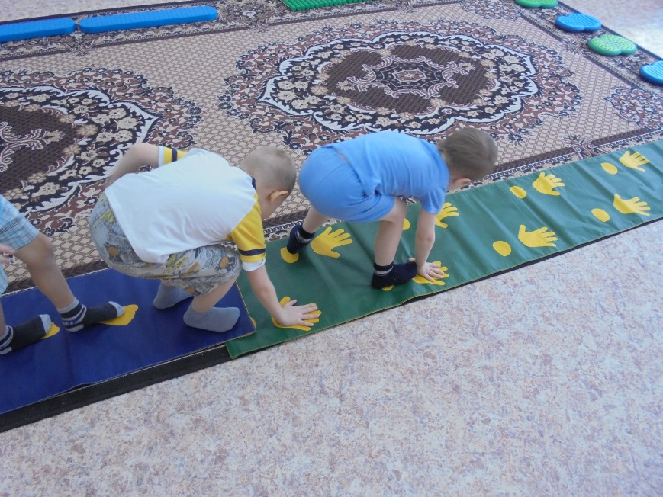
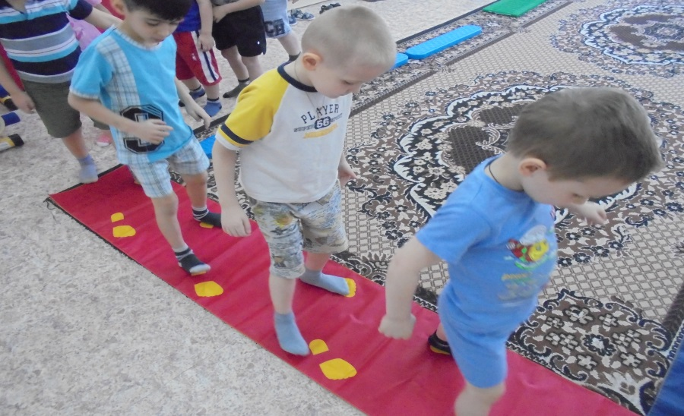
Коррегирующая гимнастика

Slide 14
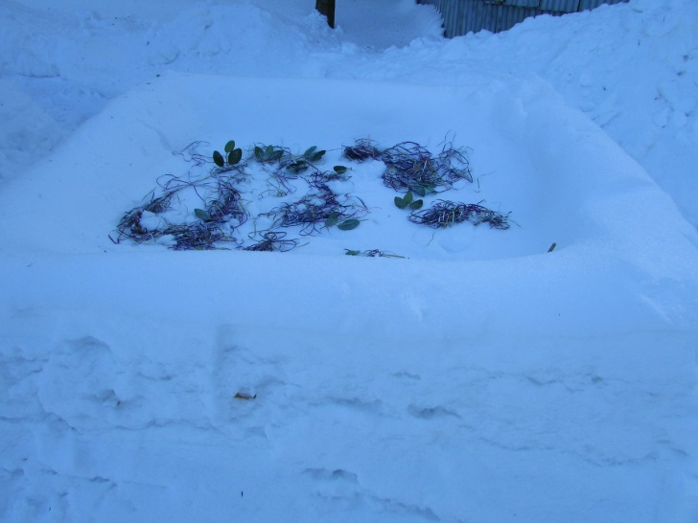
Прогулки на свежем воздухе

Slide 15
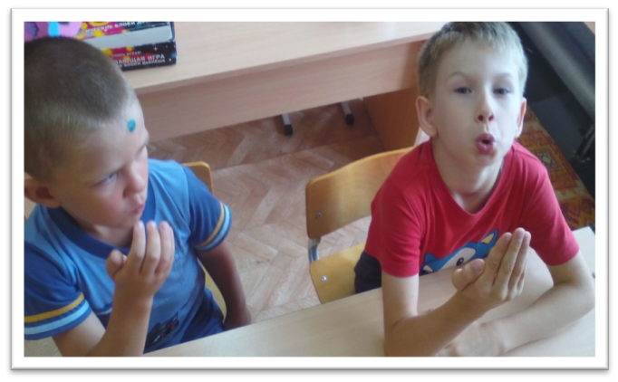
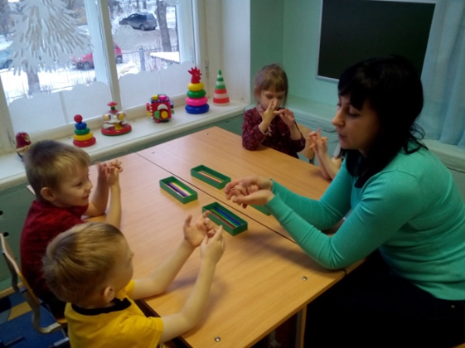
Здоровьесберегающие технологии в работе учителя - дефектолога:
комплексы точечного самомассажа,
дыхательной гимнастики,
физкультминуток по лексическим темам,
пальчиковые игры

Slide 16
Дополнительное образование
С 2015 года реализуется дополнительная общеобразовательная программа «Спортивная секция «Здоровый малыш».
Данная программа направлена на удовлетворение индивидуальных потребностей детей с ограниченными возможностями здоровья в физическом совершенствовании, формирование культуры здорового и безопасного образа жизни, укрепление здоровья, а также на организацию их свободного времени.
Целью данной программы является: разностороннее развитие детей, укрепление здоровья, формирование положительной устойчивой мотивации к занятиям спортом, развитие интеллектуальных и нравственных качеств личности. Достижению поставленной цели способствует решение следующих задач:
продолжать развивать чувствительность и эмоциональность, воображение, мышление, пробуждать фантазию;
удовлетворять потребности дошкольников в занятиях по интересам;
способствовать оптимизации развития опорно-двигательного аппарата;
формировать потребность и способы реализации здорового образа жизни.

Slide 17
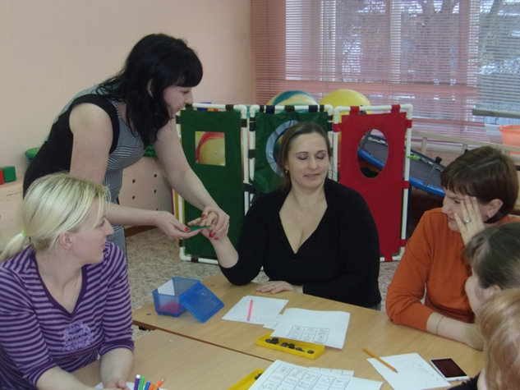
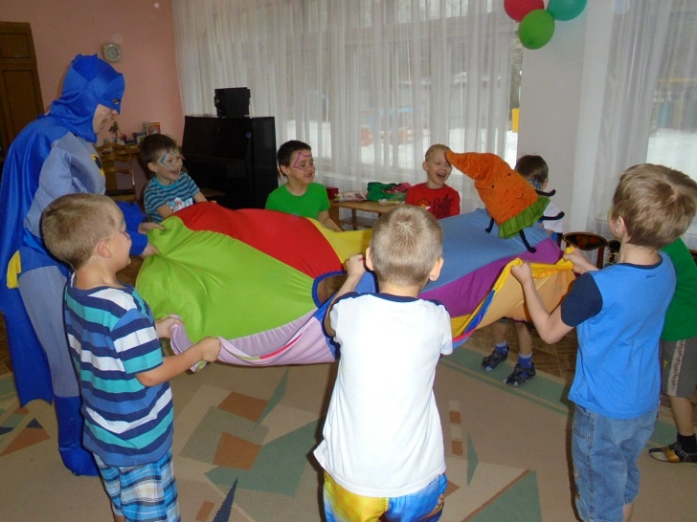
Работа с родителями
Практические занятия в «Школе для родителей»
Страница здоровья на сайте МБДОУ
Совместные спортивные мероприятия

Slide 18
Повышение профессиональной компетентности
Районный семинар – выступление «Развитие внимания у детей с ОВЗ в процессе подвижных игр»
Тематический Педагогический совет «Здоровьесберегающие технологии в работе с дошкольниками с ОВЗ»
Материалы «Из опыта работы» на сайте МБДОУ

